Slide 1
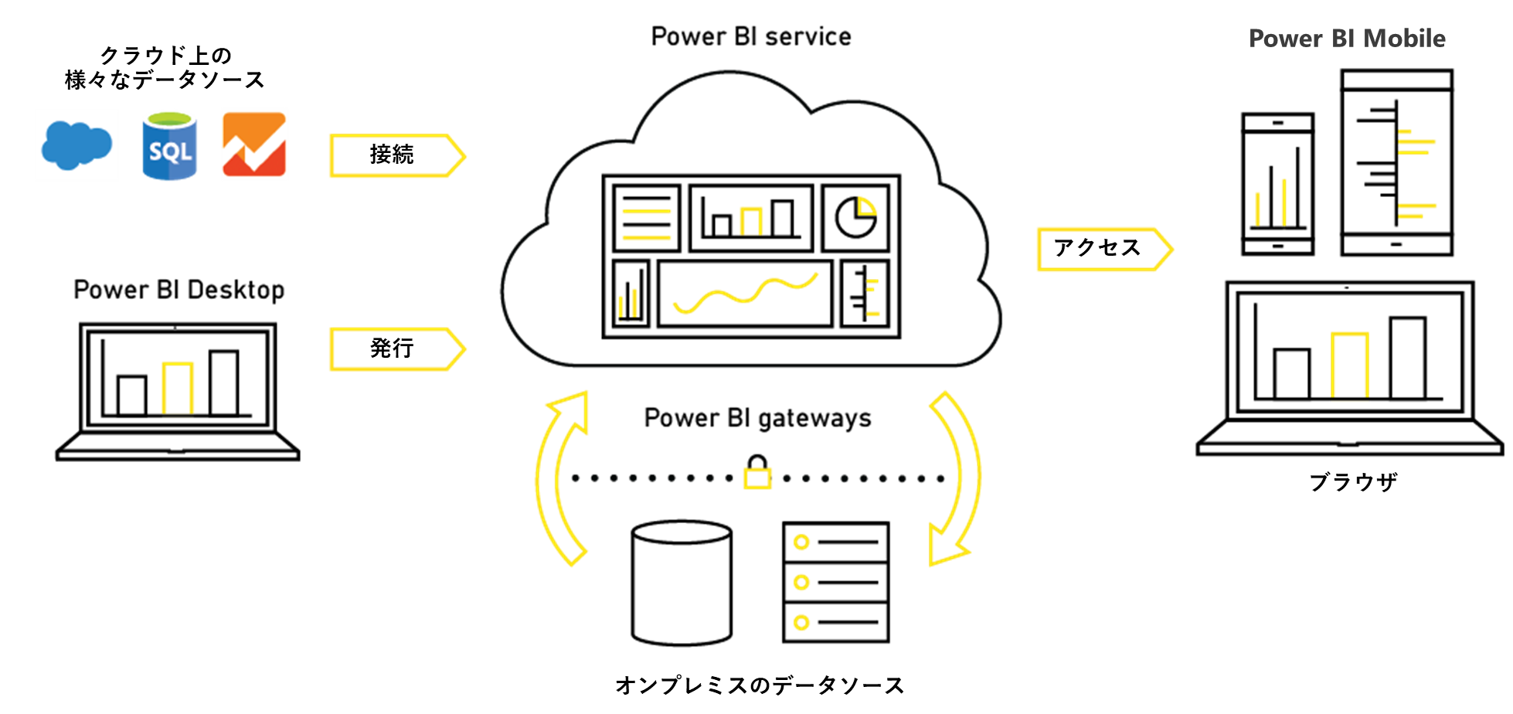



Power BI サービス
Power BI Report Server
クラウドに配置し、どこからでもアクセス
許可された接続先から共有や閲覧
発行
共有・閲覧
発行
共有・閲覧

Slide 2






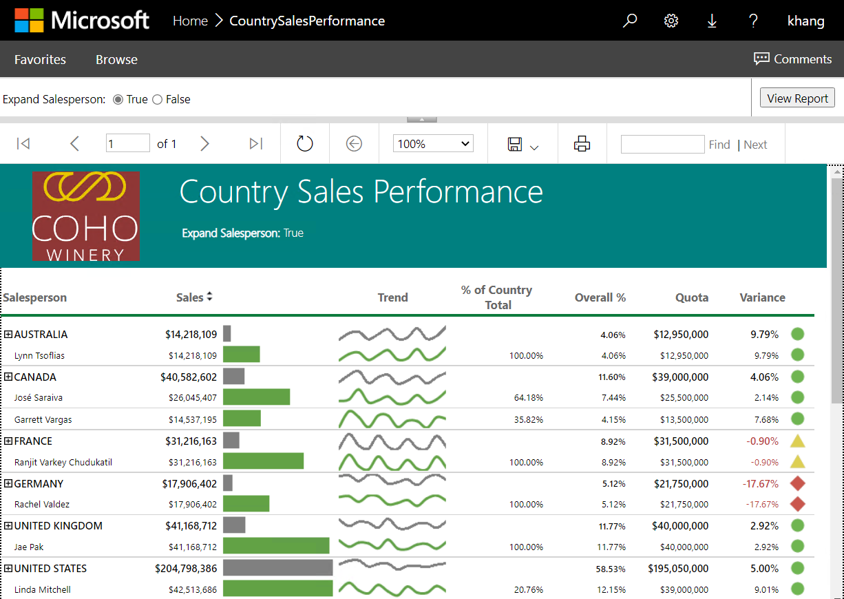



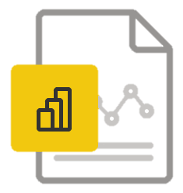
レポートサーバーコンポーネント
Web ポータル・レポート表示の役割を担う
Power BI Report Server
Web ポータル
アプリ埋め込み/API
接続
表示
データソース
接続
Power BI レポート
ページ分割されたレポート
Excel ファイル
表示
モバイル
アプリ
Power BI Desktop
Report Builder
Visual Studio
各種レポート定義や資格情報が格納される
レポートサーバーデータベース
レポート開発
レポート発行・管理
閲覧

